Slide 1

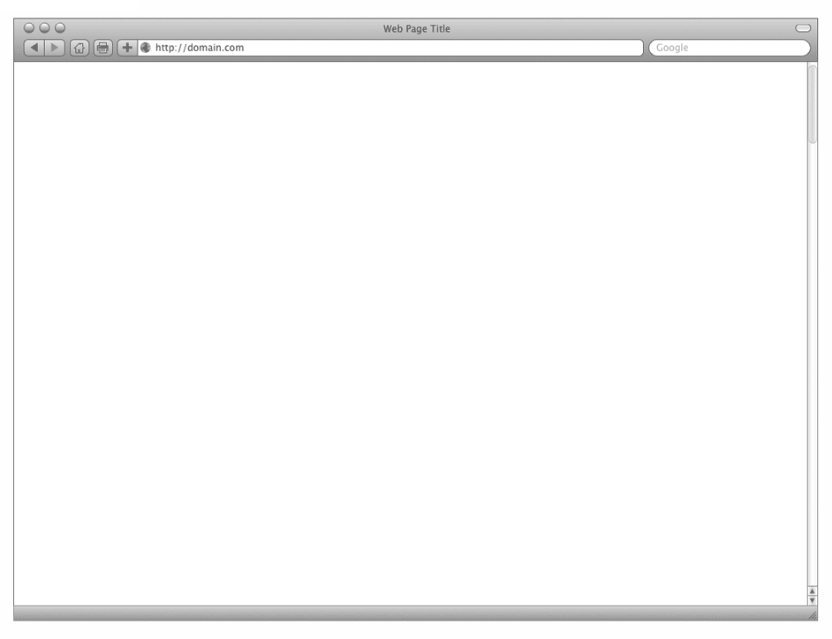
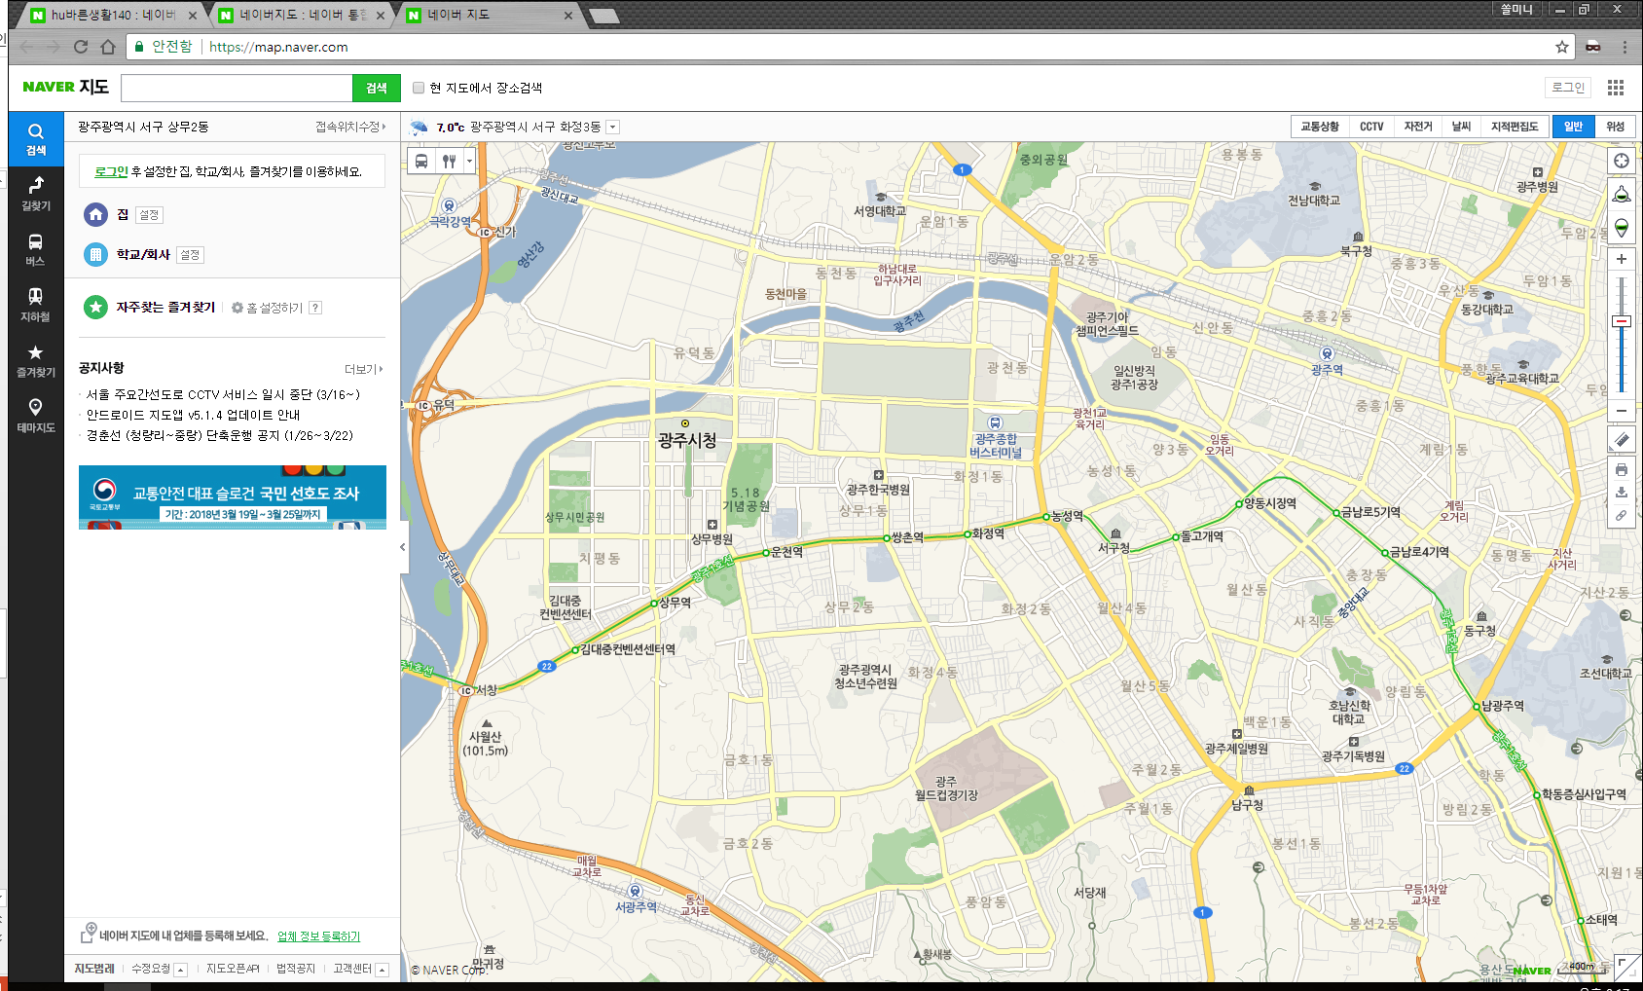
산학캡스톤디자인1
공공데이터를 활용한 의료 웹 서비스
국내의 좋은 병원을 알려줘!!
충치
검색
A. XX 치과
B. OO 치과
A
C. XO 치과
B
D. OX 치과
C
D
트위터 실시간 스트리밍 데이터를
분석하여 요즘 언급이 많이 되는
질병 이슈를 시각화
팀명 | HoLo(3조)
담당교수 | 정현숙 교수님(02분반)
발표일 | 5월 23일
조원 | 남솔민,김민중, 김새흰, 진소영, 박소연

Slide 2
목차
조원 소개 및 역할 분담
우수평가 병원서비스 개발 동기 및 환경
우수병원 서비스 웹 페이지 설계
우수병원 서비스의 시스템&데이터 레이아웃
데이터 분석 방법
개발 일정
진행 상황 및 향후 계획
QnA

Slide 3





HoLo조 조원 소개 및 역할 분담
남솔민
nsm1027@naver.com
https://github.com/Helloworldist
데이터 수집 및 분석
김민중
kl4314@likelion.org
https://github.com/kl4314
웹 개발
김새흰
shms1025@naver.com
https://github.com/huinee
데이터 수집 및 분석
진소영
syoung9606@naver.com
https://github.com/syoung9606
웹 개발
박소연
rkdi100@naver.com
https://github.com/Parksoyeon12
웹 개발

Slide 4
우수평가 병원서비스 개발 동기
주변에 병원들은 많으나, 어느 병원이 질 좋은 병원인지 모름
해당 병원에 대한 상세한 정보가 부족함
해당 서비스를 통해 소개된 병원들은 경쟁력을 가질 수 있음
검색을 통해 질병 별 평가 등급을 확인하고 우수한 등급의 병원을 선택할 수 있다
검색을 통해 해당 병원의 진료과목, 세부정보 등을 확인할 수 있다

Slide 5



우수평가 병원서비스 개발 환경
운영체제 | Ubuntu(18.04)
깃 허브로의 소스관리와 실질적인 개발을 리눅스의 우분투 환경에서 행할 것임
데이터 처리 및 분석 | Python 3.6-rpy2
R의 기능을 파이썬 내에서 사용할 수 있게 하는 rpy2 모듈을 사용하여 데이터 처리 및 분석을 실시할 것임
Web | Python 3.6-Django
웹 서비스를 제공하기 위해 웹 페이지를 파이썬으로 작성

Slide 6
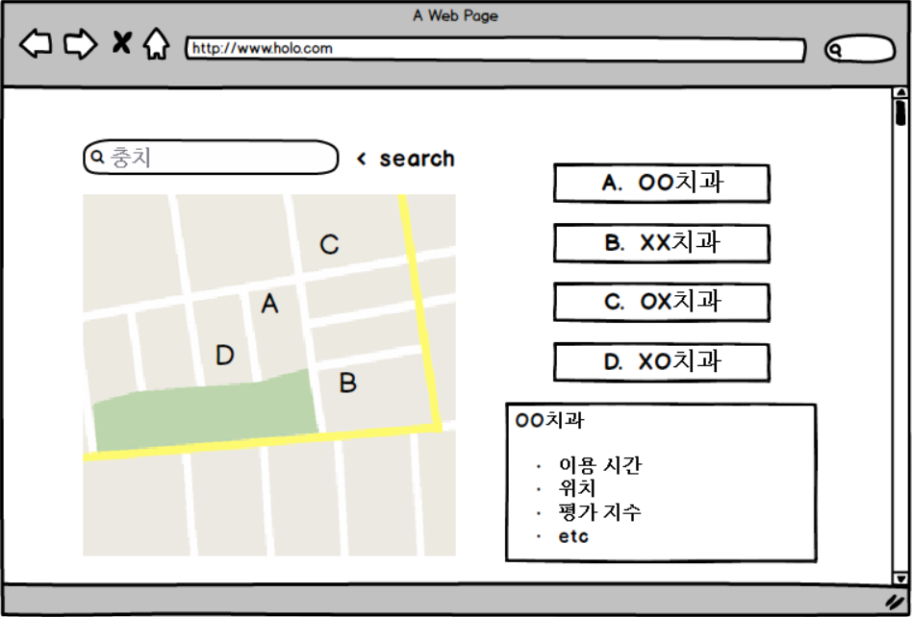
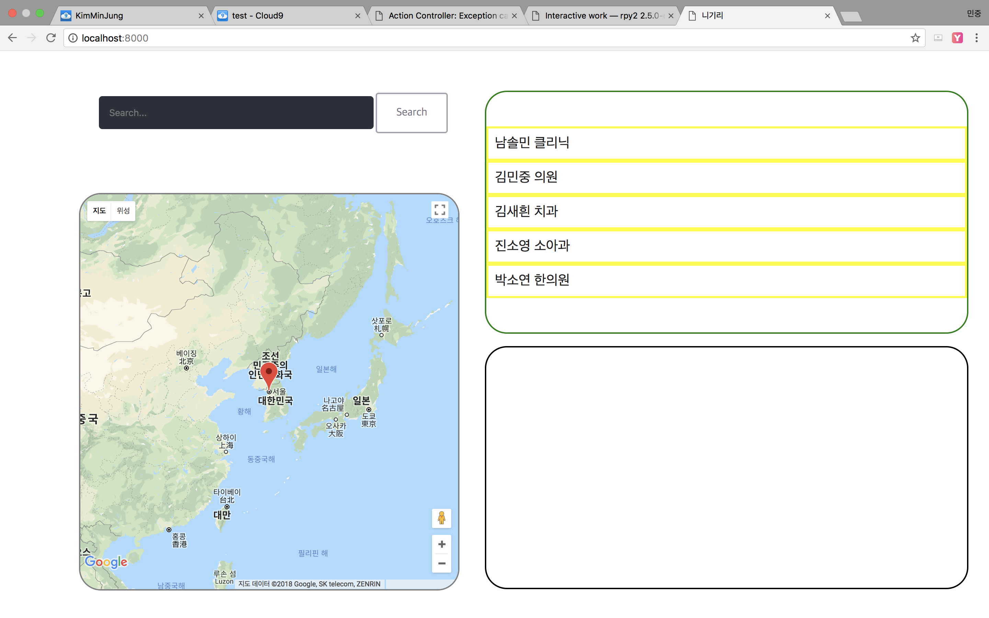
우수병원 서비스 웹 페이지 설계
질병 명 검색
질병을 치료할 수 있는 병원 중 우수 평가 등급의 병원 출력
< 발사믹 목업을 통한 설계 >
리스트에서 선택한 병원에 대한 세부정보 표시
리스트에 나온 병원 위치 지도에 표시
< 서비스할 웹 페이지 화면 >

Slide 7
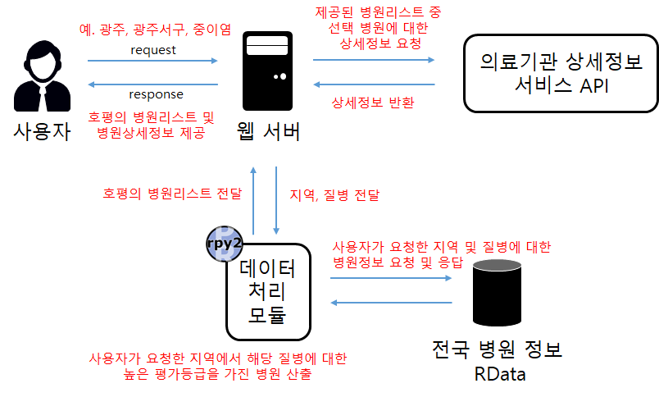
우수병원 서비스 시스템 레이아웃

Slide 8
우수병원 서비스 데이터 레이아웃
병원 정보 서비스
사용 목적 : 웹 서비스에서 검색된 의료기관에 대한 기관명, 주소, 경도 및 위도,
전화번호 정보 제공하기 위함
의료기관별 상세정보 서비스
사용 목적 : 웹 서비스에서 검색된 의료기관에 대한 시설정보, 세부정보,
교통정보 등을 표시하기 위함
병원 평가결과 정보조회 서비스
사용 목적 : 사용자에 의해 검색된 병원이 가지는 평가등급을 알려주기 위함

Slide 9
우수병원 서비스 데이터 레이아웃
암호화된 요양기호Ex) JDQ4MTAxMiM1MSMkMSMkMCMkODkkMzgxMzUxIzExIyQxI
병원 정보 서비스
암호화된 요양기호Ex) JDQ4MTAxMiM1MSMkMSMkMCMkODkkMzgxMzUxIzExIyQxI
각 병원은 고유한 암호화된 요양기호를 가짐
암호화된 요양기호는 병원들을 구분할 목적
의료기관별 상세정보 서비스
병원 평가결과 정보조회 서비스
암호화된 요양기호를 통해 특정 병원의
시설 및 세부정보
진료과목정보
교통정보
전문병원지정분야 정보 획득 가능
암호화된 요양기호를 통해 특정 병원의
병원평가등급기준목록조회
병원전체평가결과목록조회
질병, 수술 등의 평가결과목록조회

Slide 10
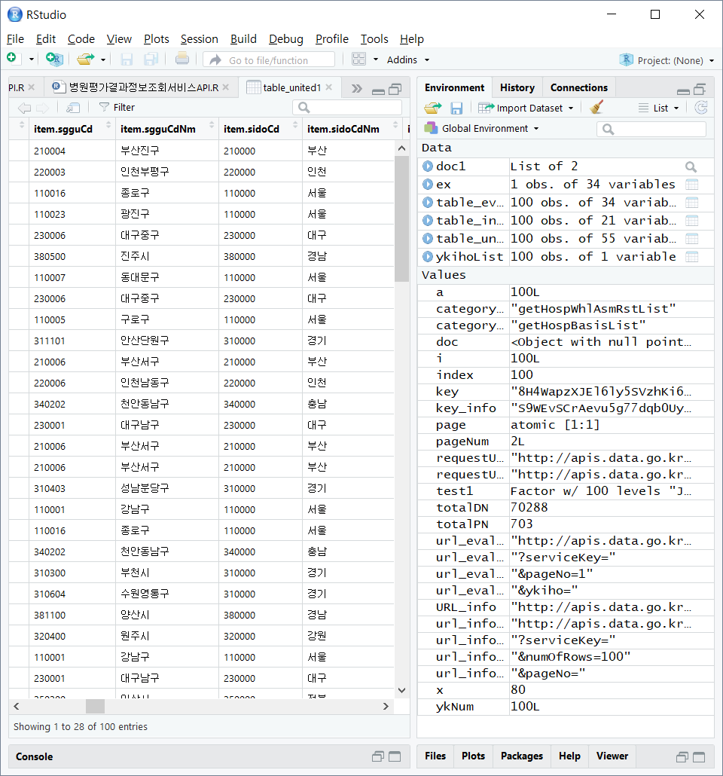
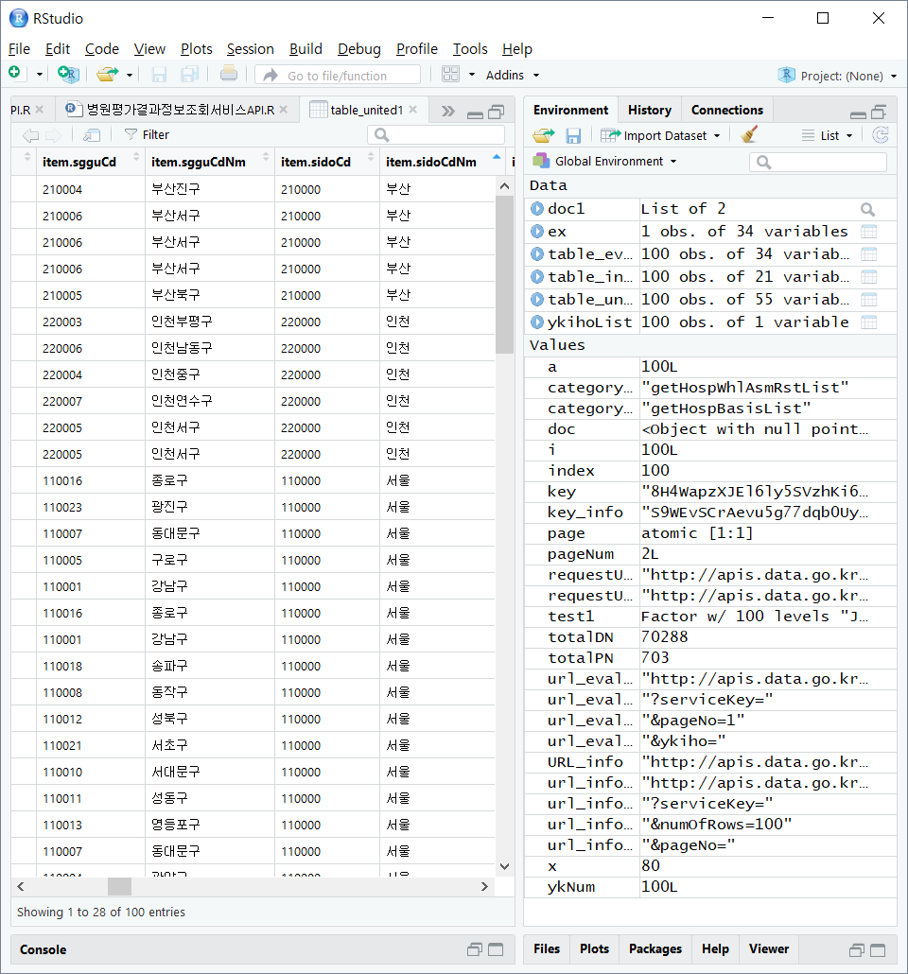
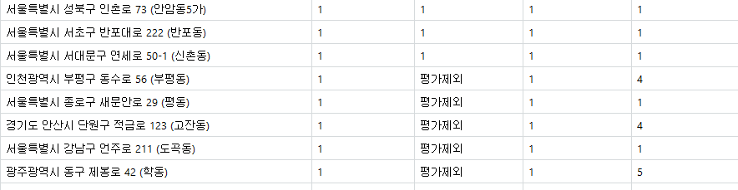
데이터 분석 방법
분석 기준 및 방법
시 · 도 별 및 시 · 군 · 구 별로 각 지역의 병원 분류
사용자의 위치를 기반으로 평가등급이 높은 병원 중 해당 질병에 대한 진료를 하는 병원 추출

Slide 11
데이터 분석 방법
(평가 정보)
(병원 정보)
인자 : 시도, 시군구
table_eval
table_info
(시도, 시군구 별로
정리한 병원정보)
analyze1
table_united
table_region
(정보 통합)
: 위치 별로 분석
analyze2
인자 :
사용자 쿼리
사용자가 입력한 키워드를
분석하여 나온 병원 제공
table_result
(평가 분석 결과가
저장된 테이블)
: 평가등급별 분석
<우수병원 분석 알고리즘>

Slide 12
전체 일정
활동 | 3-1 | 3-2 | 3-3 | 3-4 | 4-1 | 4-2 | 4-3 | 4-4 | 5-1 | 5-2 | 5-3 | 5-4 | 6-1
계획 수립 및 자료조사
개발 환경 구성
파일 데이터 및 오픈 API 사용
웹 페이지 작성
수집 데이터 저장
중간 검토
데이터 분석 및 처리
모듈과 웹 연동
서버 연동
테스트 및 버그 픽스
경진대회 참가 및 최종 결과보고

Slide 13
진행 상황
병원평가항목을 이용하여 각 질병에 대한 우수 치료병원 분석
R스크립트를 Rpy2모듈 형식으로 작성 완료
의료기관 세부정보(시설, 교통, 진료과목) 호출

Slide 14
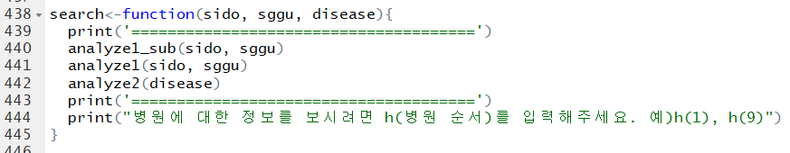
진행 상황
사용자로부터 시·도, 시·군·구, 질병을 입력 받아
해당 질병에 대해 우수한 평가등급을 가진 병원정보 산출하는 함수

Slide 15
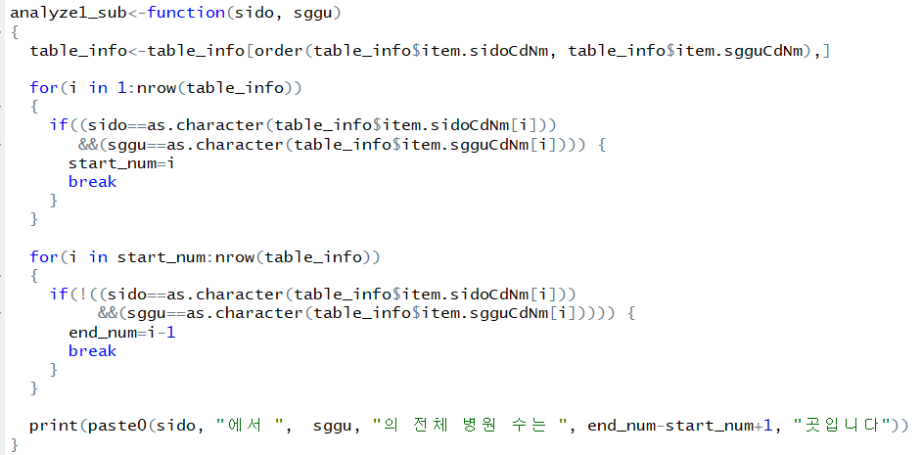
진행 상황
table_info : 전국의 병원 정보가 들어있는 데이터프레임
검색한 지역이 데이터프레임에서
처음 몇 번째 행에 있는지 탐색
데이터프레임에서 검색한 지역이
마지막으로 나오는 행을 탐색

Slide 16
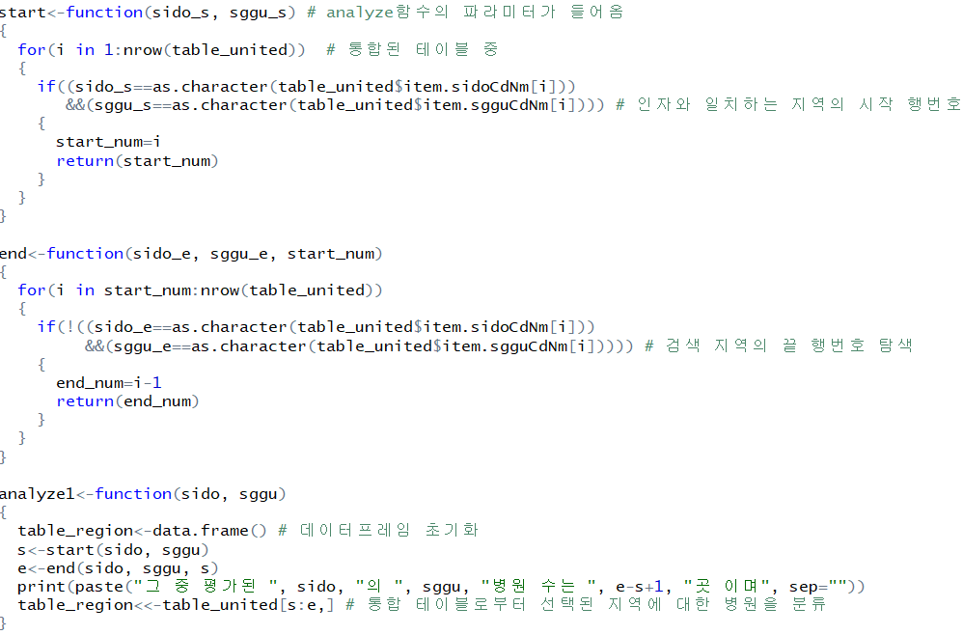
진행 상황
1
table_united : 전국의 병원 중 질병별 병원평가항목을
보유한 병원의 정보를 가지고 있는 데이터프레임
검색한 지역이 데이터프레임에서
처음 몇 번째 행에 있는지 탐색
2
데이터프레임에서 검색한 지역이
마지막으로 나오는 행을 탐색
1
2

Slide 17
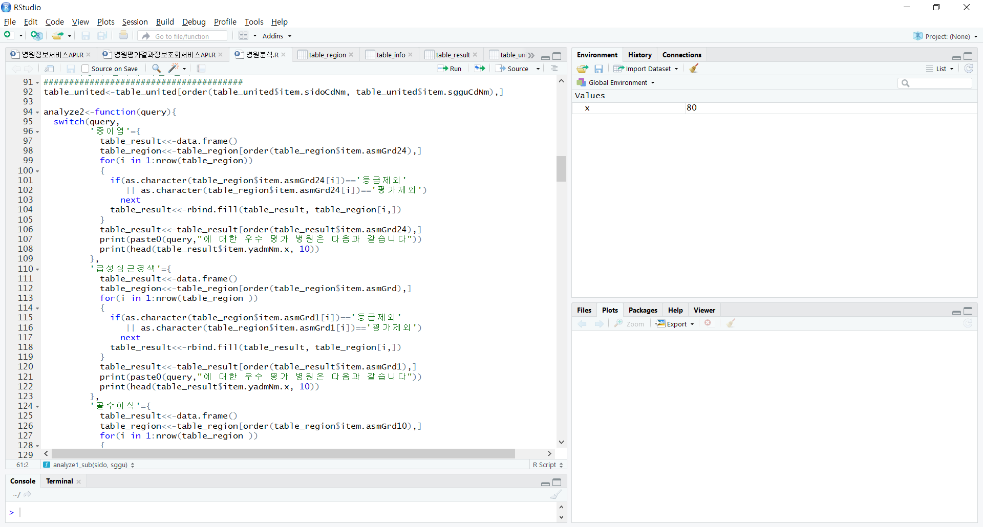
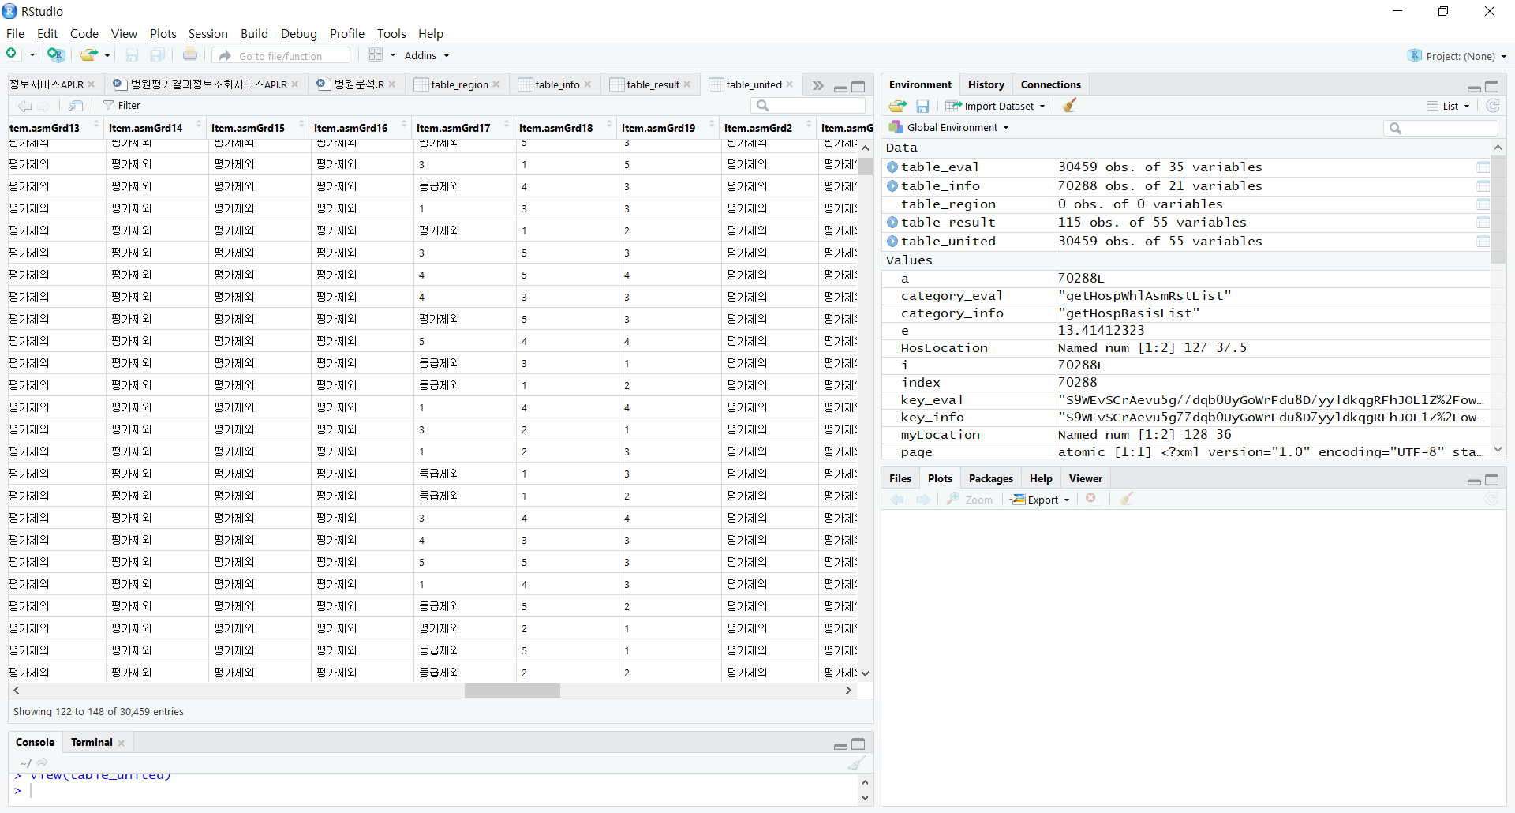
진행 상황
사용자가 입력한 질병은 조건-선택함수인 switch()함수를 이용하여
table_united 데이터프레임에서 입력된 질병에 해당하는 질병평가항목을 오름차순으로 정렬하여
상위 10곳의 병원 리스트 제공

Slide 18
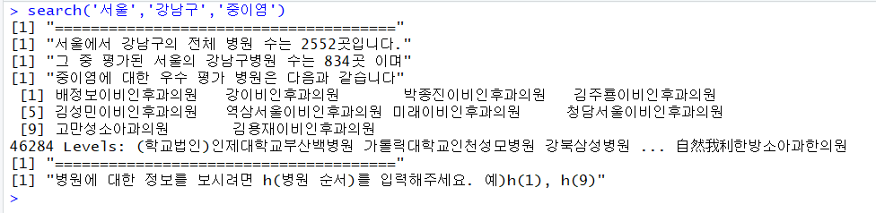
진행 상황
시도
시군구
질병
해당 지역의 전체 병원 수
해당 지역의 평가정보를 가진 전체 병원 수
평가정보를 가진 병원 중
해당 질병에 대한 우수평가병원 Top 10 선정

Slide 19
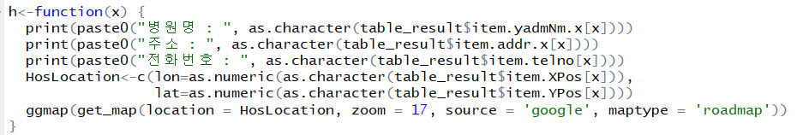
진행 상황
사용자가 원하는 병원에 대한 정보를 얻기 위한 함수
Table_result 데이터 프레임에서 사용자가 선택한 병원의 병원명, 주소, 전화번호,
지도정보를 생성해주는 ggmap라이브러리의 ggmap()함수를 이용해 지도 생성

Slide 20
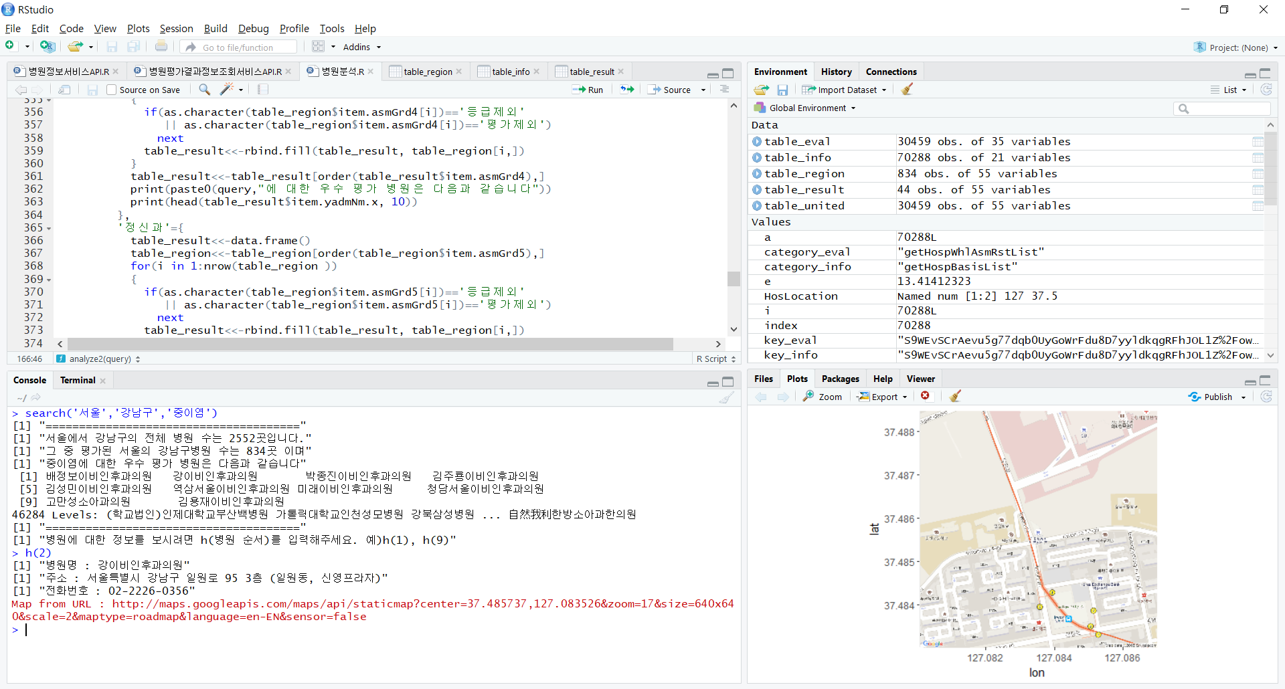
진행 상황

Slide 21
진행 상황
동영상

Slide 22
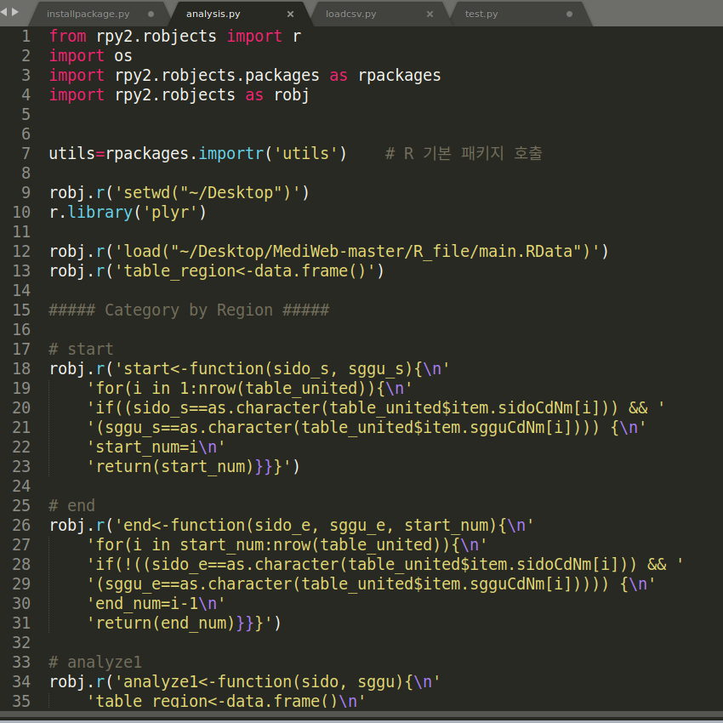
진행 상황
R의 기능을 수행할 수 있도록
r 및 robjects 모듈 임포트
R의 기본 패키지(rm, help 등) 호출

Slide 23
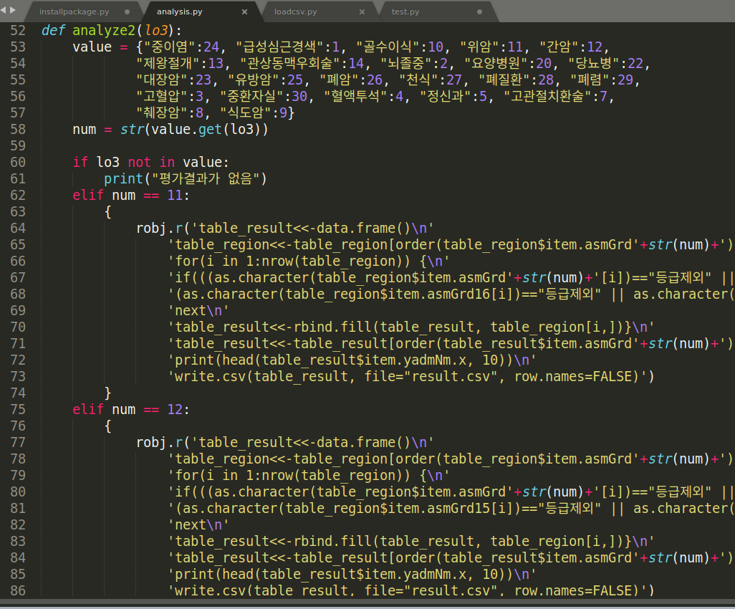
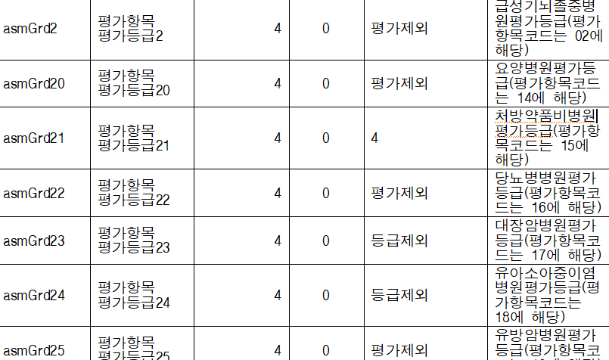
진행 상황
사용자로부터 입력 받은 질병 명에 해당하는 번호를
리턴 -> 해당 질병의 평가항목번호를 분석하기 위해

Slide 24
진행 상황
동영상

Slide 25
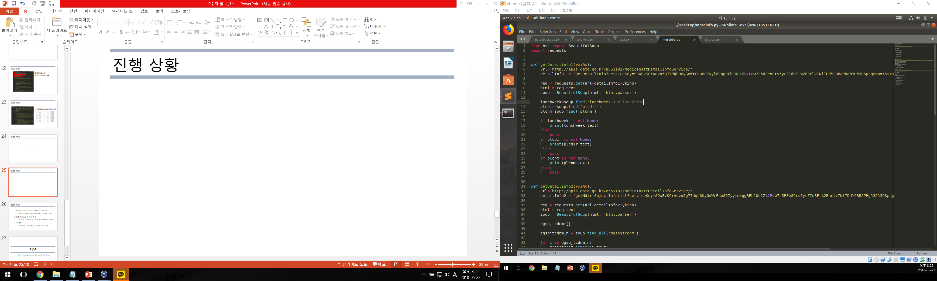
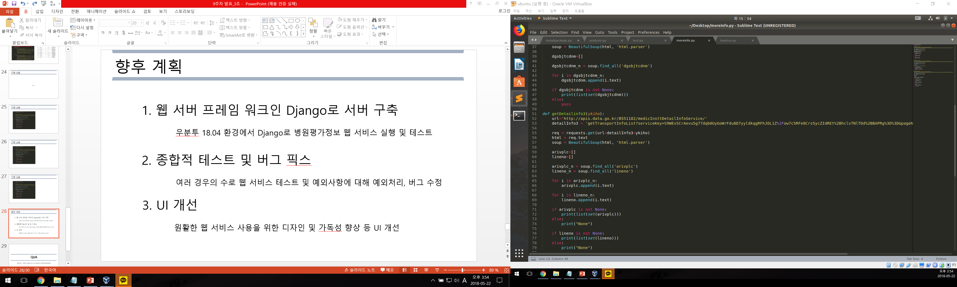
진행 상황
의료기관의 세부정보(주변건물, 점심시간 등),
교통정보, 진료과목정보를 호출하는 함수
수집 라이브러리인 BeautifulSoup로 XML형식의
세부정보를 가져옴
정보를 가지고 있는 태그를 추출

Slide 26
진행 상황
동영상

Slide 27
향후 계획
1. 웹 서버 프레임 워크인 Django로 서버 구축
우분투 18.04 환경에서 Django로 병원평가정보 웹 서비스 실행 및 테스트
2. 종합적 테스트 및 버그 픽스
여러 경우의 수로 웹 서비스 테스트 및 예외사항에 대해 예외처리, 버그 수정
3. UI 개선
원활한 웹 서비스 사용을 위한 디자인 및 가독성 향상 등 UI 개선

Slide 28
r
QnA
Github : https://github.com/Helloworldist/MediWeb

Slide 29
r
감사합니다

